Slide 1


Flujo de usuarios

Slide 2



Pantalla de inicio
A
F
Haz clic aquí y conviértete en Inner
Inicia sesión
Subcategoría
Oficinas
Estacionamientos
Lugares para eventos
Espacios Especiales
C
Lugar (ciudad, municipio, colonia)
Fecha (Día de llegada)
Tiempo requerido (Horas)
B
Platica con un asistente personal IA
Déjalo todo en sus manos
!CONOCE LOS ESPACIOS MÁS POLULARES!
OFICINAS
ESTACIONAMIENTOS
EVENTOS
ESPACIOS ESPECALES
D
Imagen
Imagen
Imagen
Imagen
Anuncio espacio 1
Anuncio espacio 2
Anuncio espacio 3
Anuncio espacio 4

Slide 3
Flujo A1
¿EN QUÉ CATEGORIA VISUALIZAS TU ESPACIO?
OFICINA
ESTACIONAMIENTO
EVENTOS
ACTIVIDAD ESPECIAL
DA CLIC PARA CONOCER LAGUNOS EJEMPLOS DE NUESTRAS CATEGORIAS

Slide 4
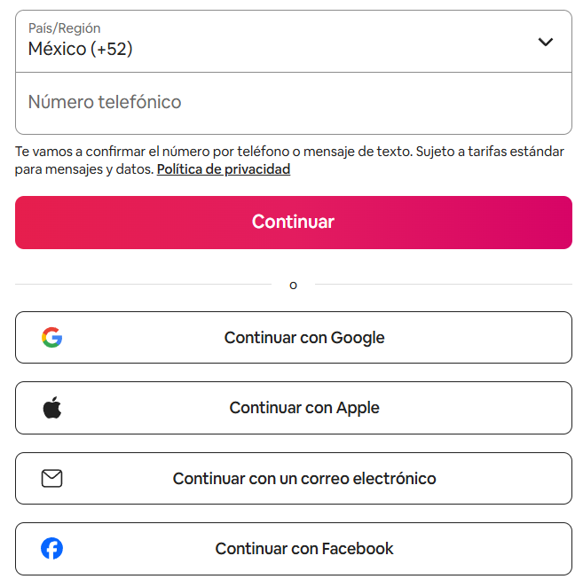
Flujo A2
¿CÓMO DESEAS REGISTRARTE?
Bienvenido a BE-INN

Slide 5
Flujo A3
¿CUENTANOS MÁS SOBRE TU ESPACIO?
(Una plantilla por categoría)
Ubicación
Tamaño y distribución
Infraestructura y servicios
Ciudad
Municipio
Colonia
Calle
No Exterior
No interior
Área m2
Altura aproximada
Piso en el que se encuentra
Capacidad para cuantas personas/autos
Internet
Alta velocidad
Aire acondicionado
Bebidas para los ocupantes
Alimentos para los ocupantes

Slide 6


Flujo B1
Haz clic aquí y conviértete en Inner
Subcategoría
Oficinas
Estacionamientos
Lugares para eventos
Espacios Especiales
Lugar (ciudad, municipio, colonia)
Fecha (Día de llegada)
Tiempo requerido (Horas)
B
Platica con un asistente personal IA
Déjalo todo en sus manos
Resultados de búsqueda de nuestro personal IA
-Costo x tiempo $
-Calificación del Inner
-Distancia de ti
Datos del espacio
Ubicación
Infraestructura
Servicios
Datos del espacio
Carrusel de fotos del espacio
E
Me encanta, vamos directo al pago

Slide 7

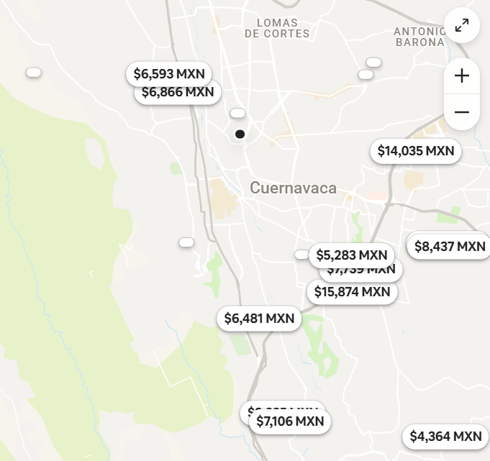
Flujo C1
Oficinas
Estacionamientos
Lugares para eventos
Espacios Especiales
Lugar (ciudad, municipio, colonia)
Fecha (Día de llegada)
Tiempo requerido (Horas)
Carrusel de fotos
Carrusel de fotos
D
Anuncio espacio 1
Anuncio espacio 2
Carrusel de fotos
Carrusel de fotos
Anuncio espacio 3
Anuncio espacio 4

Slide 8
Flujo D1
Oficinas
Estacionamientos
Lugares para eventos
Espacios Especiales
Lugar (ciudad, municipio, colonia)
Fecha (Día de llegada)
Tiempo requerido (Horas)
-Costo x tiempo $
Datos del espacio
Ubicación
Infraestructura
Servicios
Datos del espacio
Foto principal
Foto secundaria
E
Me encanta, vamos directo al pago
Foto secundaria
Detalles del Inner
Comentarios de ocupantes
Reglas del espacio
Contacta al Inner
-Calificación del Inner
-Distancia de ti

Slide 9
Flujo E1
TU ESPACIO YA ESTÁ CASI LISTO
Foto principal
Foto secundaria
Foto secundaria
Desglose de Costo x tiempo $
Datos del espacio
Ubicación
Infraestructura
Servicios
Datos del espacio
F
Inicia sesión
Tarjeta de crédito
Ficha de pago
Bitcoin

Slide 10
Flujo F1
DETALLES DE TU PRÓXIMO ESPACIO

